Slide 1
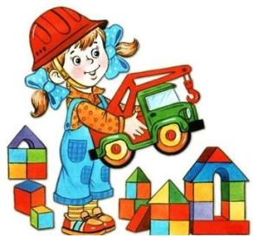
Группа «Чебурашка» Воспитатель: Карагяур Марина Валерьевна
Игровое пространство
нашей группы

Slide 2
Нашу группу посещают дети в возрасте от 3__ до_4_ лет
ФОТОГРАФИЯ

Slide 3
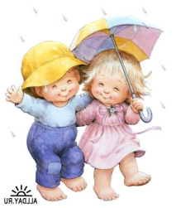
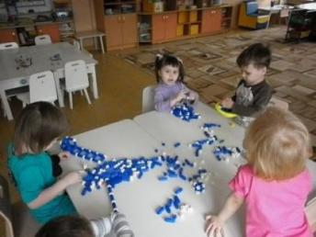
Любимые игры наших воспитанников
Перечень
П. и. «Мышеловка», «Лиса и зайцы», «Воробушки и автомобиль»…
Строительные игры
Настольные -печатные игры
- мозаика
- лото
- «Шнуровка»
- «Цепочка»…
С.-р.и «Больница» , «Семья»…
ФОТОГРАФИЯ

Slide 4
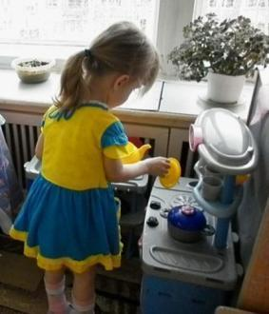
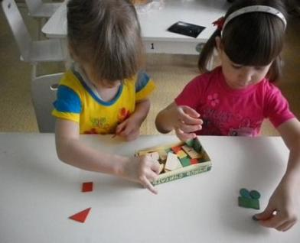
ИГРА — это специфическая детская деятельность, разнообразная по своему содержанию, степени самостоятельности детей, форме организации, игровому материалу, причем каждый ее вид оказывает определенное влияние на развитие ребенка и имеет много вариантов.

Slide 5
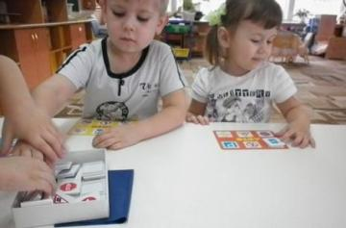
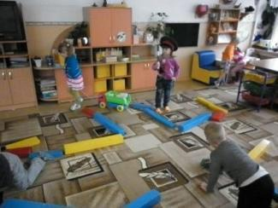
В нашей группе есть игры
Творческие
Народные
Игры с правилами

Slide 6
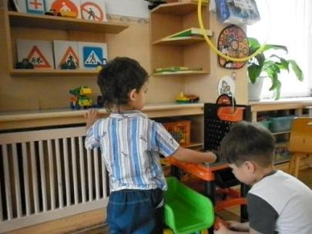
ТВОРЧЕСКИЕ ИГРЫ
Театрализованные
Сюжетно-ролевые
Конструкторские
Режиссерские
ФОТОГРАФИЯ
Игры драматизации

Slide 7
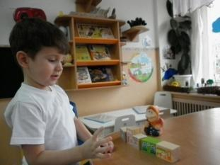
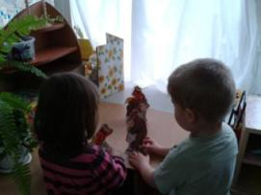
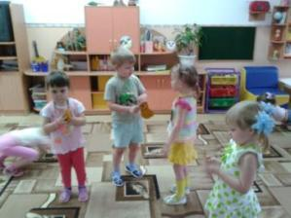
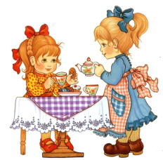
Режиссерская игра
ФОТ
Игры-драматизации

Slide 8
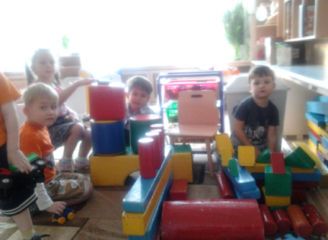
Конструкторские творческие игры направляют внимание ребёнка на разные виды строительства, содействуют приобретению конструкторских навыков организации, привлечению их к трудовой деятельности.
ФОТОГРАФИЯ

Slide 9
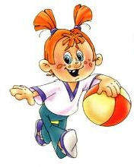
ИГРЫ С ПРАВИЛАМИ
Дидактические
Подвижные
Дидактические игры
Игры-занятия
Игры с бегом
Игры с прыжками
Игры с лазаньем
Игры на ориентировку в пространстве
Игры с метанием и ловлей

Slide 10
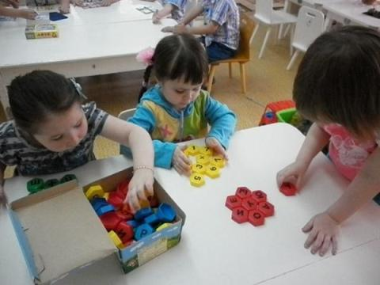
Дидактические игры способствуют развитию умственных способностей детей, содержат умственное задание, в решении которого - смысл игры.

Slide 11
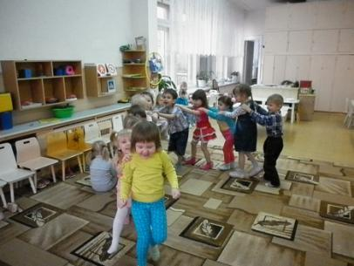
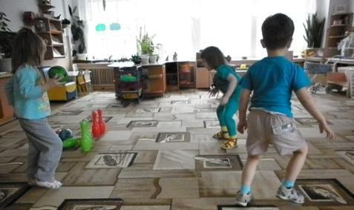
Подвижные игры важны для физического воспитания дошкольников, способствуют их гармоническому развитию, удовлетворяют потребность малышей в движении, способствуют обогащению их двигательного опыт.
ФОТОГРАФИЯ
ФОТОГРАФИЯ

Slide 12
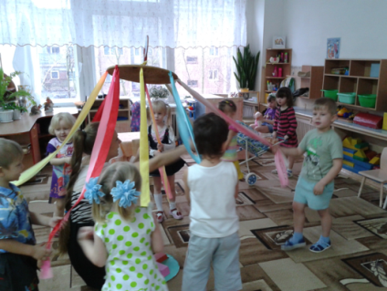
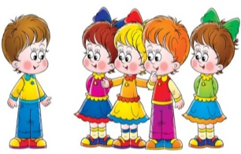
НАРОДНЫЕ ИГРЫ
Народные игры – это игры, пришедшие к нам из очень давних времён и построенные с учетом этнических особенностей. Они – неотъемлемая часть жизни ребенка в современном обществе, дающая возможность усвоить общечеловеческие ценности.

Slide 13
Ребёнок живет в игре.
И задача педагогов - стать направляющим и связующим звеном в цепи ребёнок-игра, тактично поддерживая руководство обогащать игровой опыт детей.

Slide 14
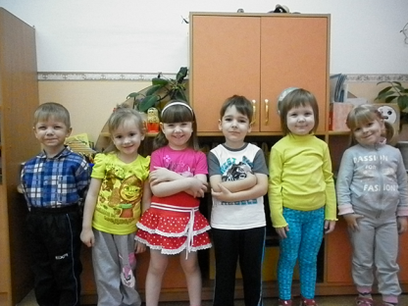
Презентацию подготовили: воспитатель Карагяур Марина Валерьевна апрель 2013г.

